Slide 1
מדינת ישראל
הוועדה לאנרגיה אטומית
צוות לבחינת שינוי בממשקי העבודה בין נציבות שירות המדינה למשרדי הממשלה ויחידות הסמך
מצע להתנעת עבודת הצוות
30 אפריל 2012
בלמ"ס

Slide 2
החלטת הממשלה 3993, מיום 18/12/2011 אשר התקבלה לאור המלצות וועדת טרכטנברג, עוסקת בתהליכי שיפור ניהול ההון האנושי בשירות המדינה.
הוחלט, כי תוקם וועדה בראשות נציב שירות המדינה אשר תגבש תכנית מפורטת לביצוע רפורמה בניהול ופיתוח ההון האנושי בשירות המדינה תוך 120 יום מעת הקמת הוועדה וכינון צוותי משנה.
חברים בוועדה: מנכ"ל ראה"מ, מנכ"ל משרד האוצר, הממונה על התקציבים, היועץ המשפטי לממשלה, והממונה על השכר או עובד בכיר מטעמם וכן שני נציגי ציבור בעלי ניסיון משמעותי בתחום הניהול או האקדמיה,
בלמ"ס

Slide 3
במה הרפורמה נדרשת לעסוק
התאמת ניהול ההון האנושי לאתגרים וליעדי הממשלה
ערכי מנהל תקין, טוהר מידות, יושרה ושקיפות
חיזוק הנציבות כגוף אסטרטגי מקצועי לניהול ההון האנושי
ראיית שירות המדינה כמכלול
חיזוק המשרדים ויח' הסמך והתאמה בין סמכותם לאחריות המוטלת עליהם
גיבוש קוד אתי לשירות המדינה, תוך בניית אתוס השירות
הגמשה מהותית של הסדרי העסקה בשירות המדינה
מדיניות לפיתוח ההון האנושי וניהול קריירות
בניית "עמוד שדרה ניהולי" של סגל בכיר
בלמ"ס

Slide 4
גיבוש הרפורמה בשירות המדינה
צוות הרפורמה בראשות הנציב, מנכ"ל ראה"מ, מנכ"ל האוצר ובכירים נוספים
צוותי משנה בראשות מנכ"ל משרד האוצר (פיתוח ההון האנושי), מנכ"ל משרד ראה"מ (חיזוק הנציבות כגוף מקצועי אסטרטגי וחיזוק משרדי הממשלה ויחידות הסמך לרבות- ע"י האצלת סמכויות)
7 צוותי חשיבה המורכבים מסמנכ"לים בכירים משירות המדינה ונציגי הנציבות
בלמ"ס

Slide 5
צוות לבחינת ממשקים בין משרדי הממשלה ונש"מ
האצלת סמכויות, חיזוק יחידות הסמך ומשרדי הממשלה, חיזוק הנציבות כגוף מקצועי אסטרטגי
שם | המשרד / הגוף
רון צור – מרכז הצוות | הוועדה לאנרגיה אטומית
תמר לשם | משרד התקשורת
איציק בלומנטל | המועצה להשכלה גבוהה
אלעד עמיחי | המשרד להגנת הסביבה
סימה עלפי | הנהלת בתי משפט
יעקב טרפוצ'ניק | מפ"י
שמואל יוסף | ב.ד. רבניים
שמואל ארז | נציבות שירות המדינה
יוסי קינר | נציבות שירות המדינה
מירי יוגב | נציבות שירות המדינה
מלווה – ענת מופקדי | אלכ"א, ג'ויינט ישראל
חיזוק נציבות שירות המדינה כגוף המקצועי לניהול ההון האנושי בשירות המדינה וכגוף קובע מדיניות ותכנון ברמה האסטרטגית, מפקח ומקיים בקרה על יישום המדיניות הנקבעת על ידו. הנציבות תהיה הגורם המנחה והמוביל המקצועי בתחום ניהול ההון האנושי בשירות המדינה על כלל היבטיו.
חיזוק משרדי הממשלה ויחידות הסמך בניהול ההון האנושי תוך הגברת ההתאמה בין האחריות המוטלת עליהם לבין סמכויותיהם.
בלמ"ס

Slide 6
תהליך עבודת צוות הסמנכ"לים
ואופן גיבוש ההמלצות
ארגון ותקינה
גיוס והשמת עובדים (לרבות נושא מכרזים, בחינות מיון מועמדים ואישורי קליטה)
גמלאות
הדרכה
טיפול בפרט
יחסי עבודה
מינוי וקידום עובדים
משמעת
רווחת עובדים
שירות לציבור
שכר (לרבות עידוד מצוינות ופריון עבודה)
ביצוע סקר עמדות וצרכים
מיקוד ב Top 3 לשינוי ביחס למצב הקיים
גיבוש המלצות והצגתן לנציב שירות המדינה / צוות הרפורמה
כדי שההמלצות ישולבו ברפורמה, נדרש לסיים בטרם סיום עבודת
צוותי המשנה לוועדת הרפורמה
בלמ"ס

Slide 7
ממצאי סקר פיילוט על בסיס חברי הצוות
מתוך רשימת נושאי הממשקים שהופיעו בטבלה, נבקש כי תציין מהם שלושת הנושאים החשובים ביותר שבהם לטעמך, יש צורך להתמקד בביצוע שינויים על-ידי צוות הרפורמה
 | average | count | טרפוצ'ניק | שמואל יוסף | רון צור | יורם סדן | סימה עלפי | מירי יוגב | נילי ליפשיץ | אלעד עמיחי
ארגון ותקינה | 1.4 | 8 | 1 | 1 | 1 | 1 | 3 | 1 | 2 | 1
גיוס ומכרזים לקליטת עובדים | 2.4 | 5 |  | 2 | 3 | 3 |  | 2 |  | 2
גימלאות | 3.0 | 1 |  |  |  |  |  | 3
שכר ותגמול לעידוד מצוינות | 2.0 | 5 |  |  | 2 | 2 | 2 |  | 1 | 3
מינוי וקידום עובדים | 2.5 | 2 | 2 | 3
משכי קדנציות | 3.0 | 1 |  |  |  |  |  |  | 3
טיפול בפרט | 2.0 | 2 | 3 |  |  |  | 1
נבקש כי תבטא את עמדתך בדבר עוצמת הנחיצות לשינוי ביחס לכל אחד מממשקי העבודה (10= הכרחי לבצע שינוי, 1 = אין צורך לעשות כל שינוי)
 | average | median | טרפוצ'ניק | שמואל יוסף | רון צור | יורם סדן | סימה עלפי | מירי יוגב | נילי ליפשיץ | אלעד עמיחי
ארגון ותקינה | 9.0 | 9 | 10 | 9 | 10 | 8 | 8 | 9 | 8 | 10
גיוס והשמת עובדים | 7.4 | 7.5 | 6 | 9 | 7 | 9 | 8 | 3 | 7 | 10
גמלאות | 4.5 | 5 | 5 | 5 | 5 | 3 | 3 | 2 | 8 | 5
הדרכה | 5.5 | 5.5 | 9 | 7 | 8 | 3 | 6 | 3 | 3 | 5
טיפול בפרט | 5.8 | 5 | 9 | 5 | 4 | 4 | 10 | 5 | 2 | 7
יחסי עבודה | 6.3 | 6.5 | 3 | 7 | 10 | 7 | 3 | 9 | 6 | 5
מינוי וקידום עובדים | 8.5 | 8 | 9 | 8 | 8 | 8 | 9 | 10 | 8 | 8
משמעת | 3.6 | 4.5 | 5 | 2 | 5 | 4 | 1 | 0 | 5 | 7
רווחת עובדים | 5.4 | 5 | 9 | 5 | 2 | 4 | 7 | 9 | 2 | 5
שירות לציבור | 5.6 | 7 | 5 | 8 | 7 | 7 | 1 | 9 | 8 | 0
שכר ועידוד מצוינות | 8.6 | 9 | 7 | 6 | 9 | 10 | 9 | 10 | 10 | 8
בלמ"ס

Slide 8
ממצאי סקר פיילוט על בסיס חברי הצוות
תובנה בדבר הגמישות הניהולית ביחידות הסמך – היכן אנו מצויים כיום?
מול ארגוני העובדים
קשיי תפקוד
יכולת ניהולית מיטבית
גמישות גבוהה
יכולת ניהולית מוגבלת
קשיי תפקוד
גמישות נמוכה
גמישות נמוכה
גמישות גבוהה
מול הרגולטורים (אוצר,נש"מ)
יכולת ההנהלה להתאים את הארגון ודרכי פעילותו לתנאים המשתנים בסביבה הוא פועל ולצרכיו הפנימיים - זאת לצורך השגת מטרותיו
בלמ"ס

Slide 9
תוצאות מצופות מהשינוי (1)
ארגון ותקינה | מתן חופש למשרדים על מנת שנושא השונות בינהם והייחודיות של כל משרד יבואו לידי ביטוי
 | שינויי התקן יבוצעו על ידי המשרד בהתאם למכסה שאושרה על ידי נש"ם המרת משרות מאב"צ לשיא כ"א ולהיפך, בסמכות המשרד
 | תהליך ההיכרות של נציג הנציבות את המשרד וצרכיו הוא תהליך מעכב ומפריע
 | מומלץ לאפשר למשרדים לנהל את התקן באופן מלא ותנאי שתהיה בקרה של הנציבות. לא להגביל את המשרדים במכסות שינויי תקינה.(כיום יש רק 2%)
 | מתן סמכות למשרדים להגדרת התפקידים ותקנונם
 | תחת אישור שנתי למסגרת ומכסת משרות בכל אחת מרמות הדרגות השונות במשרד/יחידת הסמך, יש להאציל את מלא הסמכות ליחידות הסמך לשינויי תקינה בהיקף שנתי של 10% מסך המשרות בכל רמת התפקידים והדרגות. המלצתי למה שיידרש לאשר בנש"מ - א. בעת קיומם של שינויים מבניים של הקמת מסגרות חדשות או ביטולן ברמת אגף / שטח, יש לאשר את השינוי מראש מול נש"מ (אישור תכניות עבודה שנתי). לאחר האישור העקרונית, יינתן אישור ספציפי לשינויים בהיקף העולה על 10% מסך המשרות בארגון. ב. כל צורך בחריגה מסך המשרות המאושרות למשרד/יחידה בכל רמות התפקידים. ג. במקרים בהם נש"מ תקבע הנחיות לכלל השירות הציבורי לשנה ספציפית, כדוגמא - צמצום ב3% במשרות תקורתיות בכל משרדי הממשלה - תוצג לאישור נש"מ תכנית לצמצום המשרות התקורתיות או המרתן למשרות ליבה מקצועיות (ייעול או שיפור תפוקתי)
גיוס וקליטת עובדים | המשרד יבצע אישור קליטת העובד במערכת, מניעת תקלות תשלום שכר לעובדים בתחילת דרכם.
 | כיום קיימת האצלה למשרדים עד רמת 43, צריכה להיות האצלה כולל ועדות איתור, תוך בקרה של הנציבות
 | מתן סמכות מלאה למשרדים - מיצירת התפקיד ועד איוש המשרה
 | יש לעבור לתפישת ועדות איתור למשרות ליבה בכירות בכל השירות הציבורי (ברמת סמנכ"לים וראשי האגפים), בשילוב תהליך קצובת כהונה למשרות אלו. בנוסף, יש להאציל את הסמכות למיון ובחינת התאמה לקליטה לארגון, תחת הנחיות מקצועיות גנריות שייקבעו ע"י נש"מ כגון : קביעת חובת קיום מבחני התאמה באחד ממספר מכונים שיאושרו שנתית ע"י נש"מ ויבוקרו מקצועית על ידם, נורמות טוהר מידות (היעדר רישום פלילי), נורמות היעדר ניגוד עניינים, נפוטיזם ועוד
בלמ"ס

Slide 10
תוצאות מצופות מהשינוי (2)
מינוי וקידום עובדים | קידום במסגרת מסלול קידום יהיה בסמכות המשרד.
 | לצורך מסלולי קריירה, קצובות כהונה ו"שערי יציאה" מהשירות הציבורי
 | נדרש לאפשר הרחבת שיקול הדעת של המשרדים לצורך קידום ותגמול
 | כניסה לתהליך מסלולי קריירה, ביחס לעתודה ניהולית בכירה בכל יחידות הסמך והמשרדים, המאפשר ביטול צורך במכרזים בהקשר ל"משרות צבועות" המוגדרות ספציפית ומאושרות ע"י נש"מ כחלק ממסלול הכשרה מקצועי לפוטנציאל העתודה הניהולית שבשירות הציבורי (דוגמא - משרות במטה הארגון או בגופים המקצועיים (נש"מ, אוצר)
שכר ועידוד מצויינות | מתן כלים לתגמול עובדים טובים לצורך יצירת מחוייבות לשירות
 | הרחבת מעמדה של הנציבות לעניין תגמול עובדים בהקשר יחסי הכוחות מול משרד האוצר
 | נדרש לפתח כלי לעידוד מצויינות
יחסי עבודה | נציבות שירות המדינה צריכה להיות הכתובת לכלל משרדי הממשלה בנושא סכסוכי עבודה, כפי שהיה בעבר. קיים מצב שהמשרד מגיע לנציבות לנושא דרגות, לאג"ת בנושא תקני רכב, כונניות, שעות נוספות, ולממונה על השכר בתוספת שכר. הכתובת צריכה להיות בנציבות שהיא תנהל את הדיון מול כל הגורמים
 | יש לשנות את מעורבות נציבות שירות המדינה בכל הקשור ליחסי העבודה בישראל. כיום, יש מיקוד במימד הכלכלי והתשומות בגיבושם של הסכמי עבודה, ופחות מידי מיקוד בהיבטי תפוקות, גמישות ניהולית, דגשי עמידה ביעדים ועידוד מצויינות.
טיפול בפרט | מיותר שהנציבות תאשר קליטה של כל עובד ועובד על מנת שיצורף לשכר
 | הנציבות צריכה להיות הגורים המוביל ןבעל העמדה בנושא הפרט. הוראות צריכות לצאת מהנציבות ולא מהאוצר. העובדה שהנציבות אינה מובילה, גורמת לכך שהמושכות עברו לידי החשבים במשרדים.
שירות לציבור | קביעת נש"ם כגורם מרכזי לטיפול בשירות לאזרח כולל מתן הנחיות למשרדים
משמעת | אפשר להרחיב את סמכות המשרדים מעבר לנזיפה
גמלאות | תחום הדורש מומחיות ויחידה חזקה ומקצועית בנציבות
בלמ"ס

Slide 11
נושאים נוספים המומלצים לשינוי
נציבות צריכה לשמש כגוף קובע מדיניות, לעסוק בבקרה ולא בנושאי פרט ותקינה שוליים
נדרש למצב את נש"מ כגוף קובע מדיניות ותכנון ברמה האסטרטגית. יש ליצור תר"ש עדיפות לאומית להון האנושי – במסגרתו ייקבעו אוכלוסיות הליבה למיקוד הנגזרות מסדר העדיפות הלאומי, וביחס אליהן ייקבעו אמות מידה ייחודיות לתעדוף, תגמול, ניוד, הכשרה וקידום בשירות הציבורי הנציבות
נדרש סנכרון ומיקוד מאמצים בניהול ההון האנושי בשירות הציבורי. נראה כי נכון שדבר ייעשה, בין השאר, על-ידי תיאום יעדים שנתיים ורב-שנתיים של משרדי הממשלה ויחידות הסמך בשירות הציבורי תוך הגדרות העדיפות הלאומית כפי שנקבעה על-ידי הממשלה ובמסגרת תהליכי תכנון שנתיים ורב שנתיים (במסגרת מעגל התכנון השנתי - תיאום בין נש"מ, משרדי הממשלה ויחידות הסמך)
מתן גמישות ניהולית, מודלים של שכר דיפרנציאלי, ניהול מוקדי מצויינות, ניהול קריירה וקדנציות בראיה מערכתית של שירות המדינה, תכנון כ"א, עתודה ניהולית, פיתוח שדרת הניהול בשירות המדינה....
גורם מנחה ומתקן בתחום השירות.
הידוק הקשר של נש"מ עם הסמנכ"לים למשאבי אנוש על חשבון הקשר עם המנכ"לים. מתן הנחיות ברורות ומקצועיות וגיבוי לאנשי המקצוע המבצעים אותם
יחסי עבודה - נציבות שירות המדינה צריכה להיות הכתובת לכלל משרדי הממשלה בנושא סכסוכי עבודה, כפי שהיה בעבר. קיים מצב שהמשרד מגיע לנציבות לנושא דרגות, לאג"ת בנושא תקני רכב, כונניות, שעות נוספות, ולממונה על השכר בתוספת שכר. הכתובת צריכה להיות בנציבות שהיא תנהל את הדיון מול כל הגורמים
שכר ותנאי שירות - ריכוז כל הטיפול בתנאי העסקה ושכר של עובדי המדינה כגורם אחד שיאפשר ראיה רחבית וכוללת על עבודת המשרד וצרכיו בנושאים כגון: תנאי פרישה, הקצאת משרות חדשות בגין תוספת מטלות, תנאים נלווים לכל משרה כגון: תקן רכב, שעות נוספות, כוננויות, שכר עידוד וכן תוספת שכר ייחודית על הסכמים.
תקינת משרות חדשות - המשרדים צריכים לפנות לנציבות שירות המדינה ולא לאג"ת כפי שקיים היום. הנציבות אמורה לבדוק את הצורך וההיקף ולאחר מכן פונים לאג"ת עם הסברים לגבי הצורך וההיקף.
יש להעצים את הסמנכלים ולהכפיפם לנציב שירות המדינה
ניוד עובדים בין-משרדי: פיתוח תוכנת מחשב בין משרדי הממשלה לטיוב נתוני עובדים המעוניינים להתנייד בתוך משרדי הממשלה השונים. קיים באופן חלקי
בלמ"ס

Slide 12
שקף גיבוי
- התאמת ניהול ההון האנושי לאתגרים הקיימים ולהשגת יעדי הממשלה. - שמירת ערכים של מנהל תקין בשירות המדינה, בדגש על טוהר המידות, יושרה ושקיפות. - ראיית שירות המדינה כמכלול - בתחושת השייכות, באתוס השירות ובראיית רוחב של אתגרים, צרכים ומענים.
- חיזוק נציבות שירות המדינה כגוף המקצועי לניהול ההון האנושי בשירות המדינה וכגוף קובע מדיניות ותכנון ברמה האסטרטגית, מפקח ומקיים בקרה על יישום המדיניות הנקבעת על ידו. זאת תוך מתן דגש לייצוג הולם לפי הוראות חוק שירות המדינה (מינויים), התשי"ט-1959, ומתן שוויון הזדמנויות בעבודה. הנציבות תהיה הגורם המנחה והמוביל המקצועי בתחום ניהול ההון האנושי בשירות המדינה על כלל היבטיו. - חיזוק משרדי הממשלה ויחידות הסמך בניהול ההון האנושי תוך הגברת ההתאמה בין האחריות המוטלת עליהם לבין סמכויותיהם.
- בניית "עמוד השדרה הניהולי" בשירות המדינה וביסוס איכותו ומקצועיותו של הסגל הבכיר בשירות המדינה, תוך התייחסות, בין השאר, לקביעת דרישות סף וכישורים נדרשים, תהליכי הכשרה, בניית עתודה ניהולית, הנהגת מסלולי רוטציה וקדנציה ובניית מערך הערכה מבוסס תפוקות ותוצאות. - קביעת מדיניות כוללת לפיתוח ההון האנושי ולניהול קריירה בשירות המדינה, תוך חתירה להעלאת המצוינות ולתגמול העובדים על בסיס תהליכי מדידה והערכה שיטתיים ויחסיים, להתמקצעות והכשרת העובדים, ולשם העברת ידע וניסיון בתוך הממשלה, באמצעות, בין השאר, מסלולי קריירה רוטציוניים. - בחינת כלים להשגת הגמשה מהותית של הסדרי ההעסקה בשירות המדינה, באופן שיאפשר גיוס איכותי של עובדים ותגמול מצטיינים, על בסיס תהליכי מדידה והערכה שיטתיים, בצד הליכי פיטורין אפקטיביים. - גיבוש קוד אתי ועדכון כללי האתיקה של עובדי המדינה, תוך בנייה וטיפוח של האתוס הציבורי והגדרה של מערכת הערכים עליה נשענת עבודתו של משרת הציבור, תוך יצירת תחושת שליחות ואחריות.
בלמ"ס

Slide 13
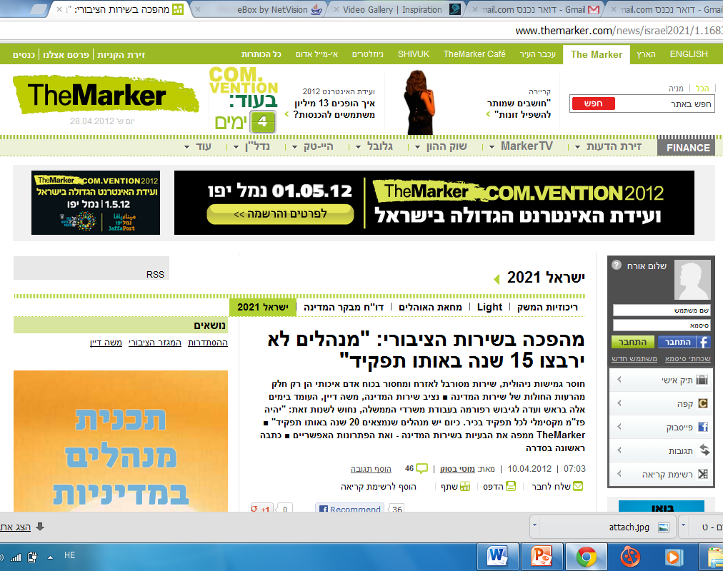
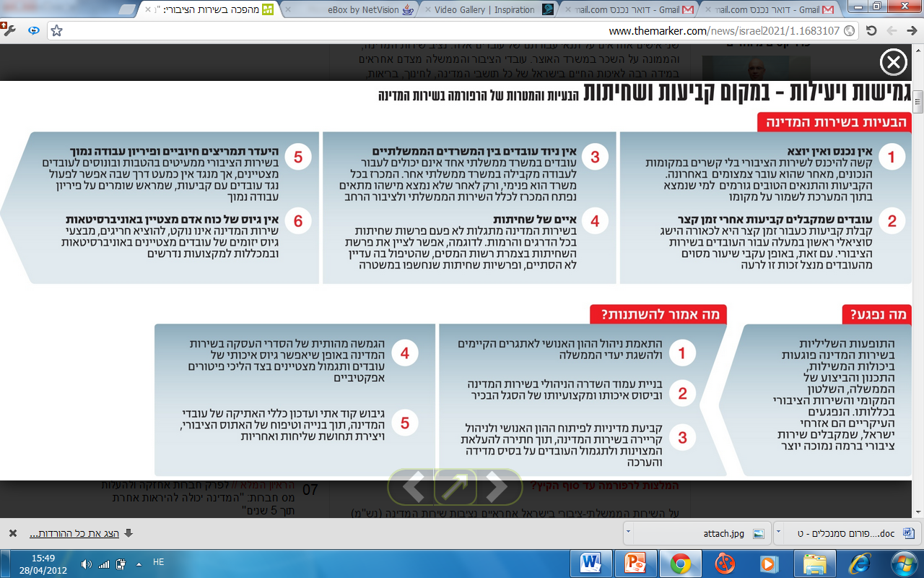
שקף גיבוי
בלמ"ס

Slide 14
שקף גיבוי
בלמ"ס

